Slide 1
KŪRYBIŠKUMO UGDYMAS
PRADINIŲ KLASIŲ MOKINIŲ PAMOKOSE
Danguolė Tumėnienė
Lietuvos sporto universiteto Kėdainių „Aušros“ progimnazija

Slide 2
Integruota dailės -technologijų ir lietuvių kalbos pamoka
„Mažasis klasės lėlių teatras“
Tikslas : Mokinių kūrybiškas bendravimas, kuriant taisyklingus sakinius.
Uždavinys: sukurti iš buitinių priemonių( sumuštinių maišelių) lėles ir jas pritaikyti kuriant pokalbį.
Situacija: Pamokoje dalyvauja 1 b klasės mokiniai. Pirmokams sunku sukurti smagų, įdomų, žaismingą dialogą.
Priemonės: sumuštinių maišeliai, spalvoto popieriaus likučiai, žirklės, klijai.

Slide 3
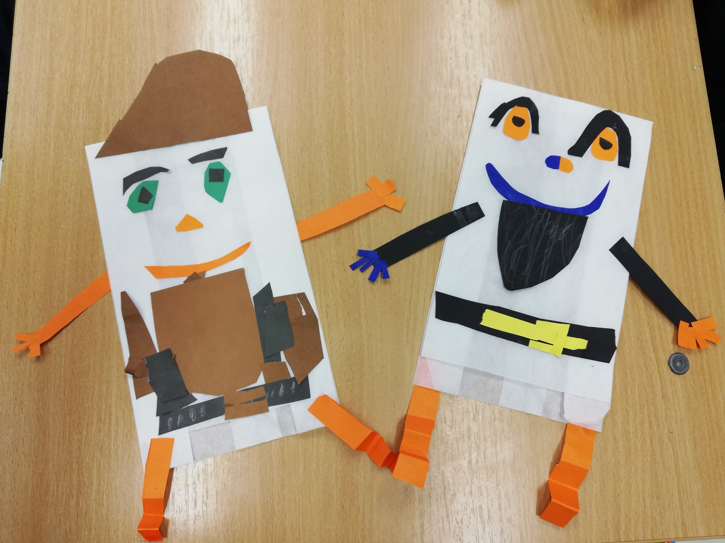
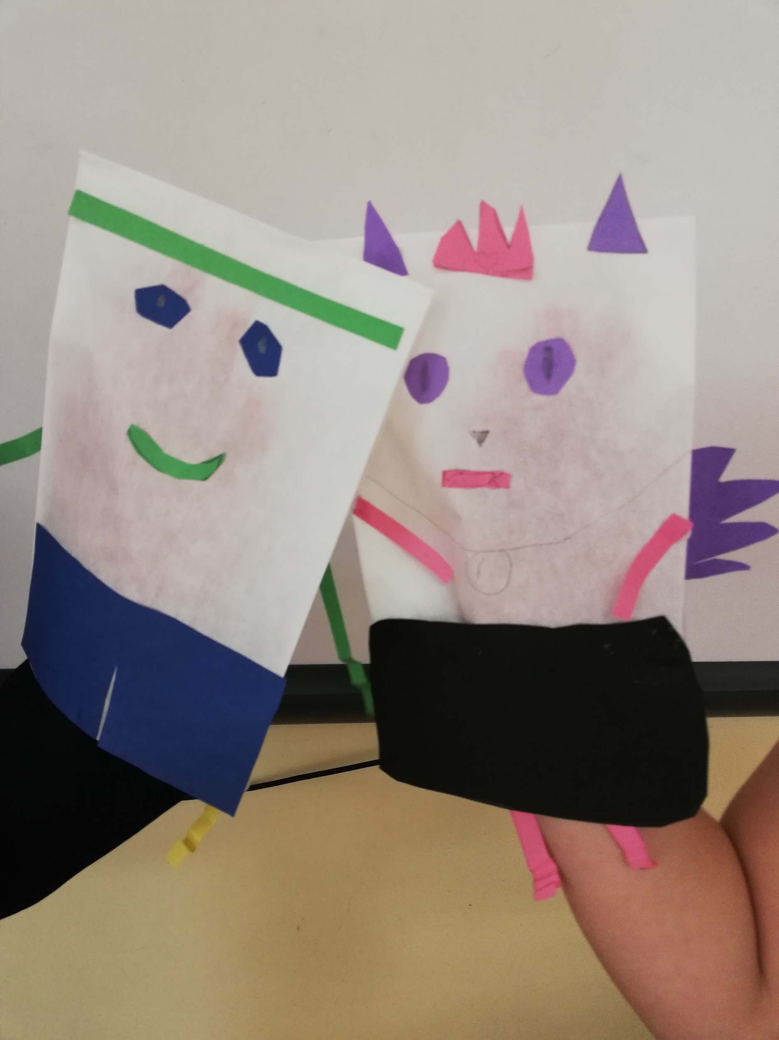
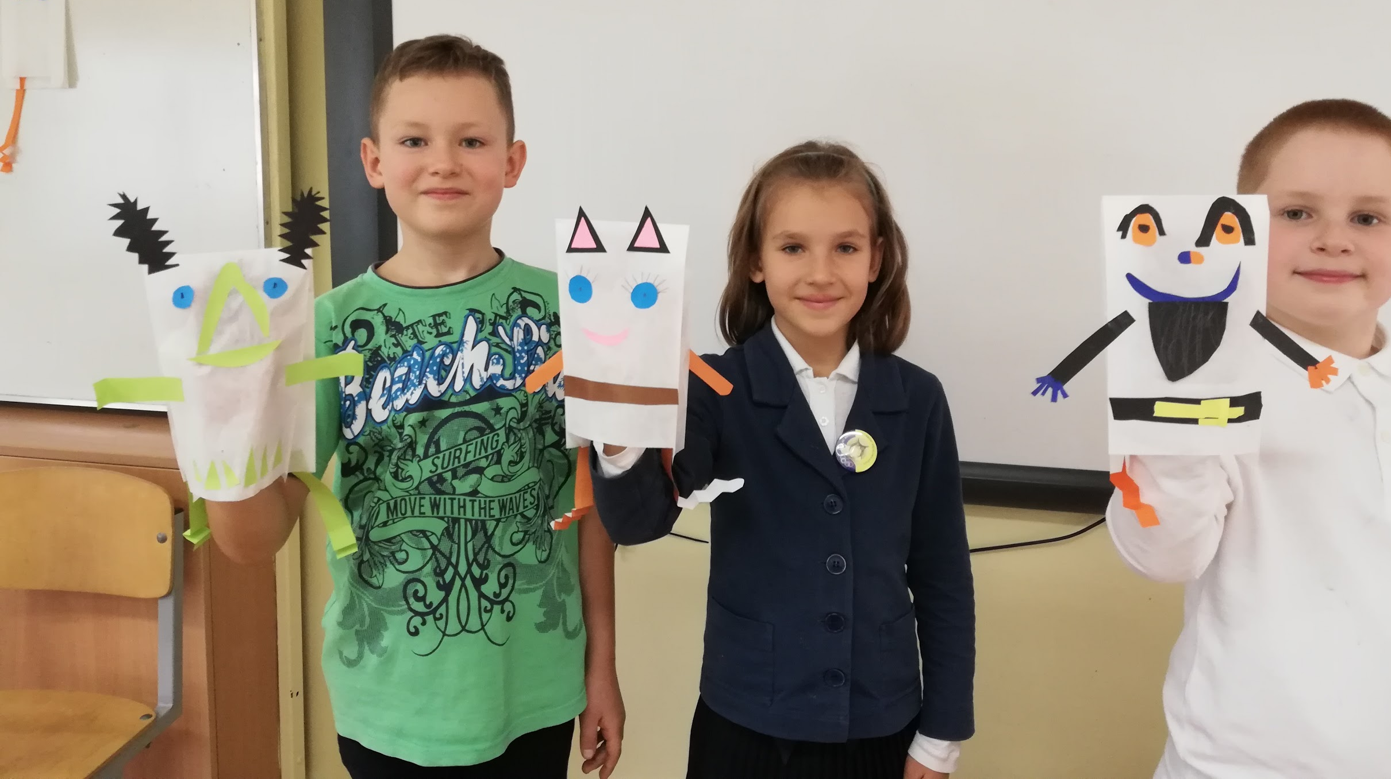
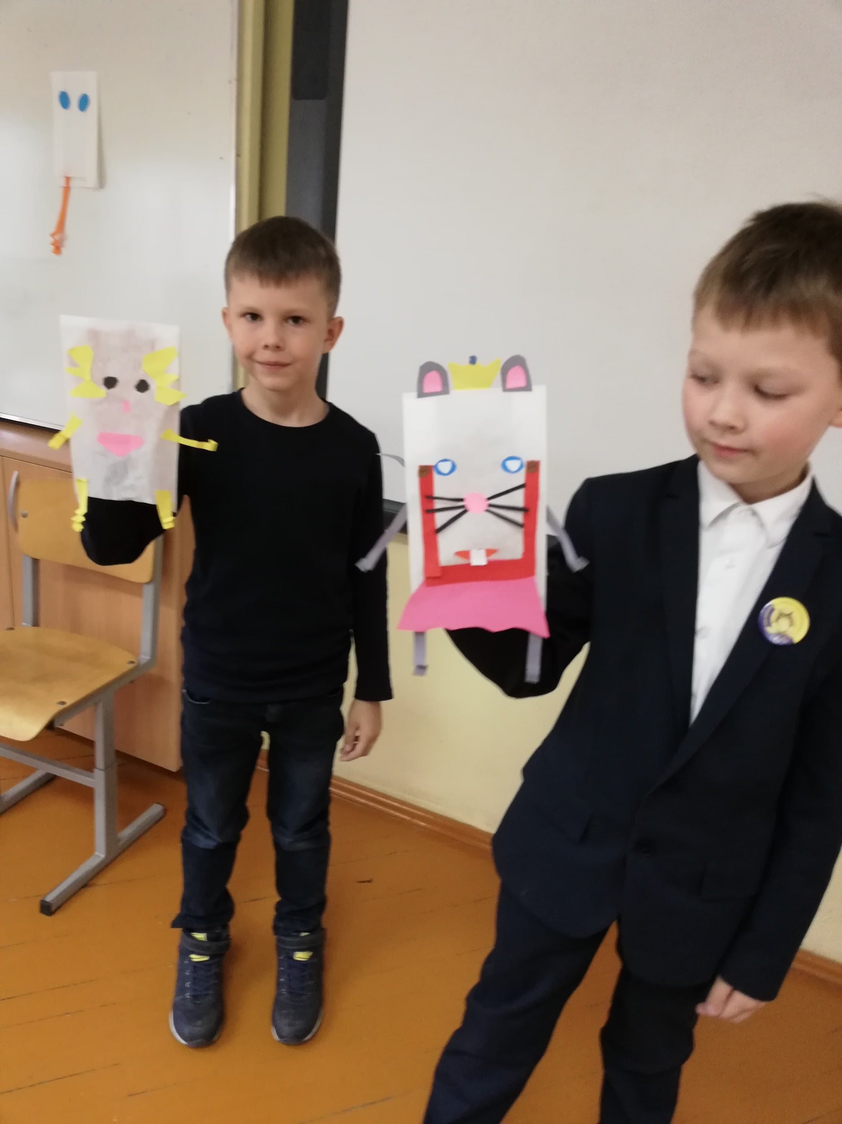
Pamokos rezultatas:
Mokiniai sukūrė pirštines -lėles. Kūrė trumpus pasakojimus, bendravo ir žaidė. Panaudojus kūrybiškas priemones, pagerėjo mokinių tarpusavio komunikavimas.

Slide 4
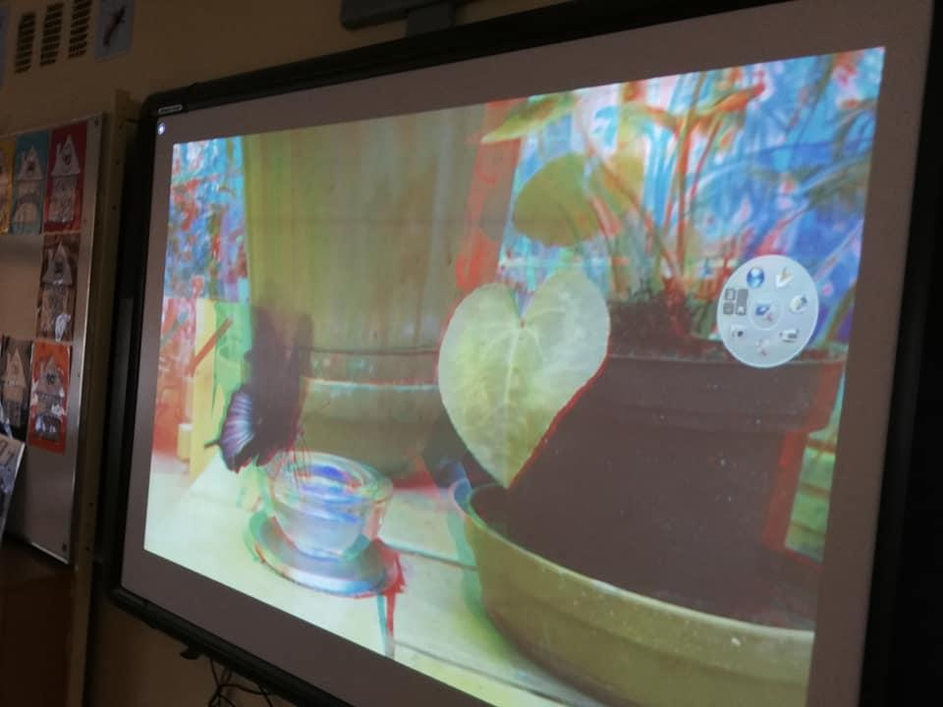
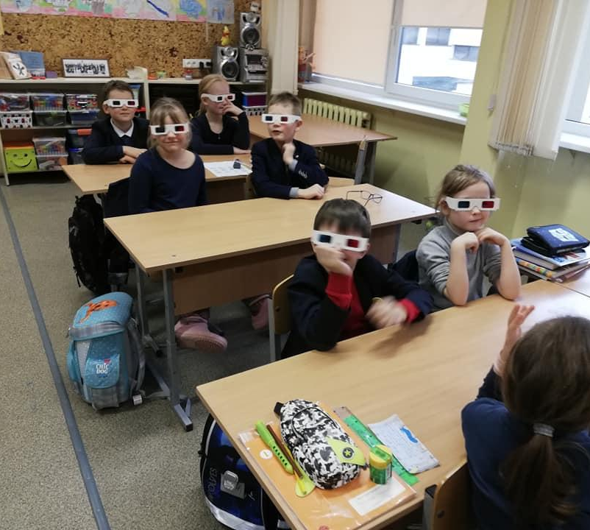
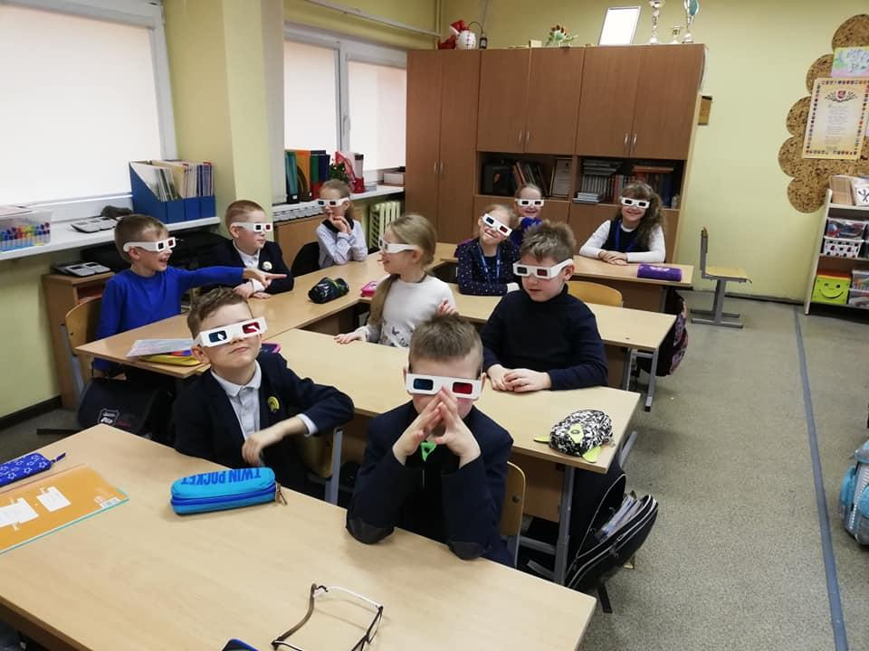
Pasaulio pažinimo pamoka apie drugelius kitaip.Pritaikėme Turkijos mokyklų
patirtį- išbandėme 3D akinius ir programą mozabook.
1 b klasės mokinių refleksija:
Mokytoja, drugeliai klasėje skraido :)

Slide 5
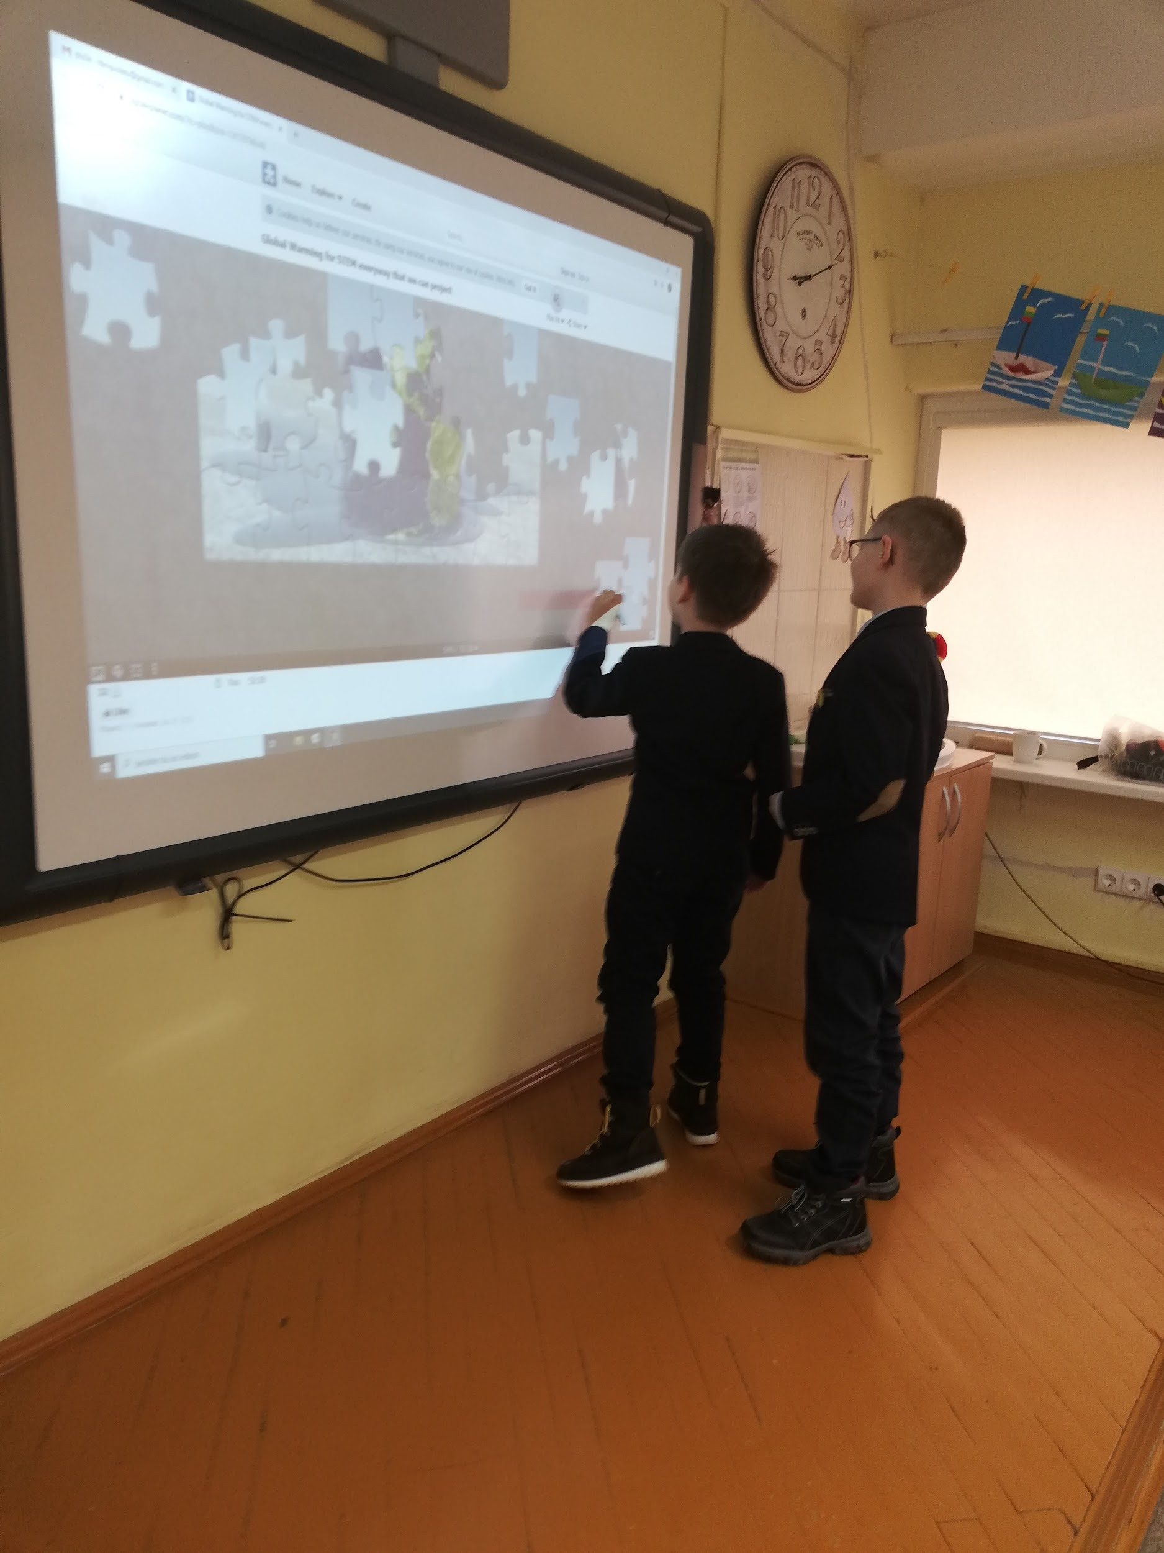
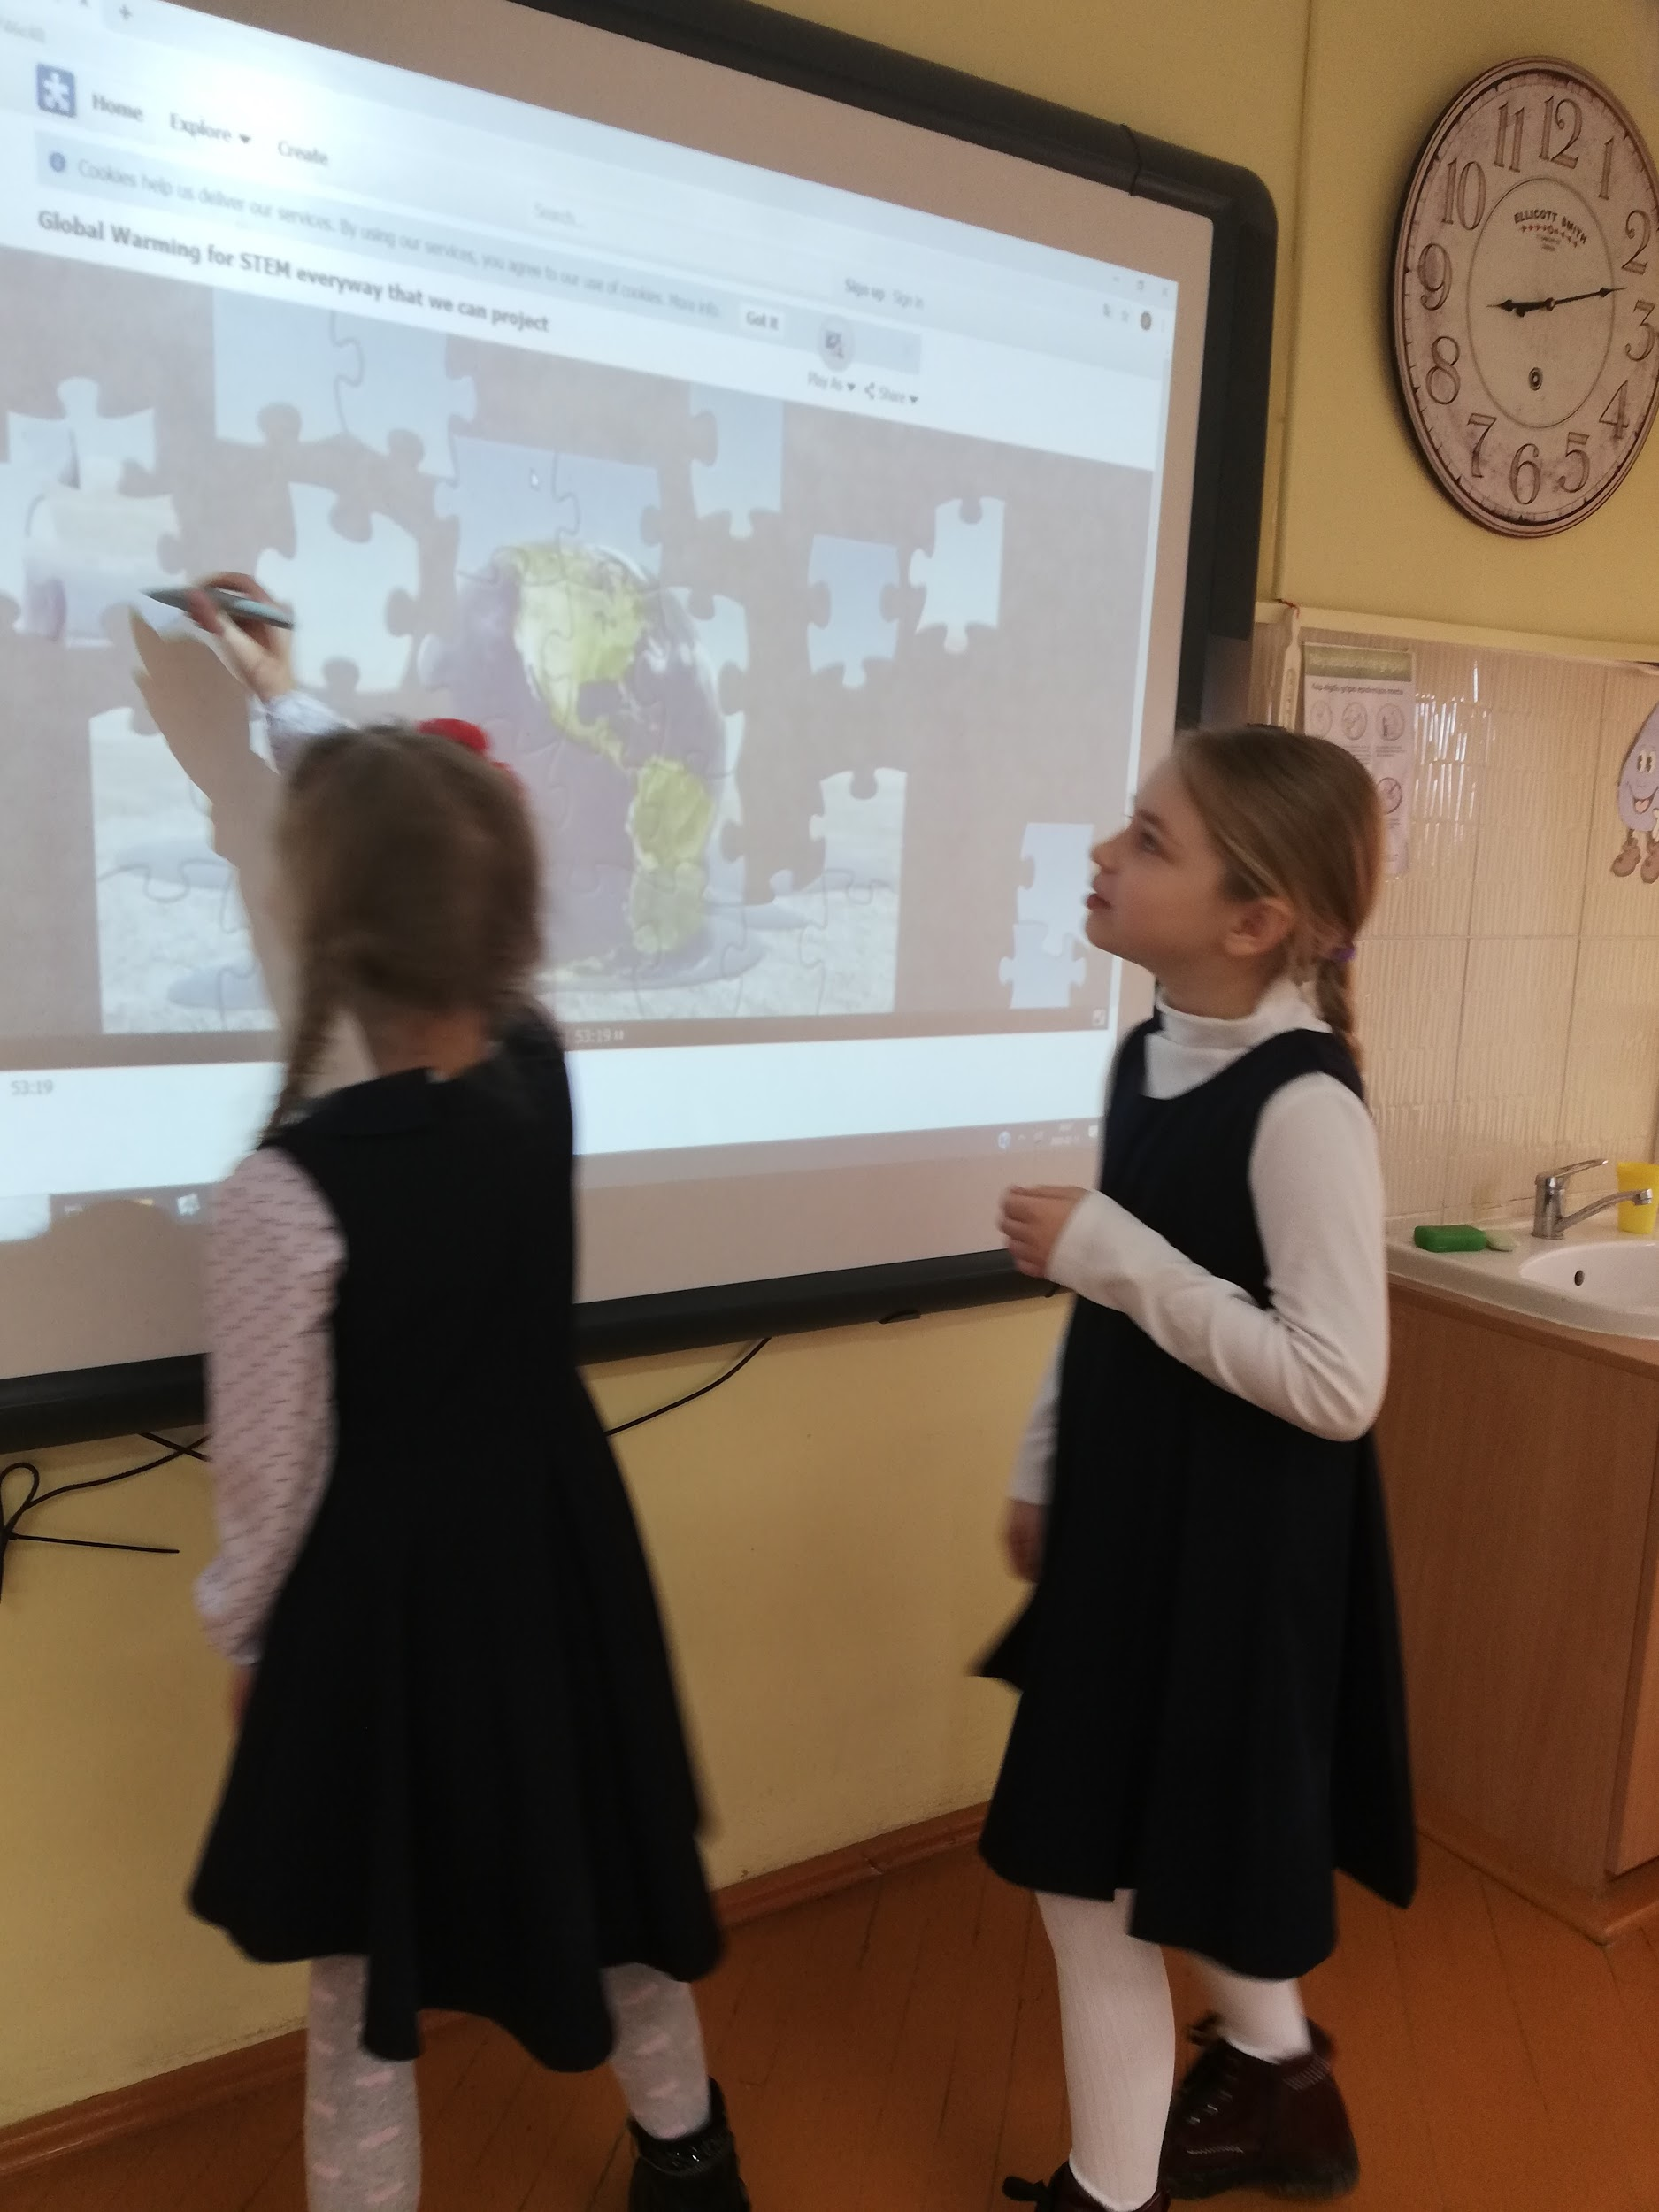
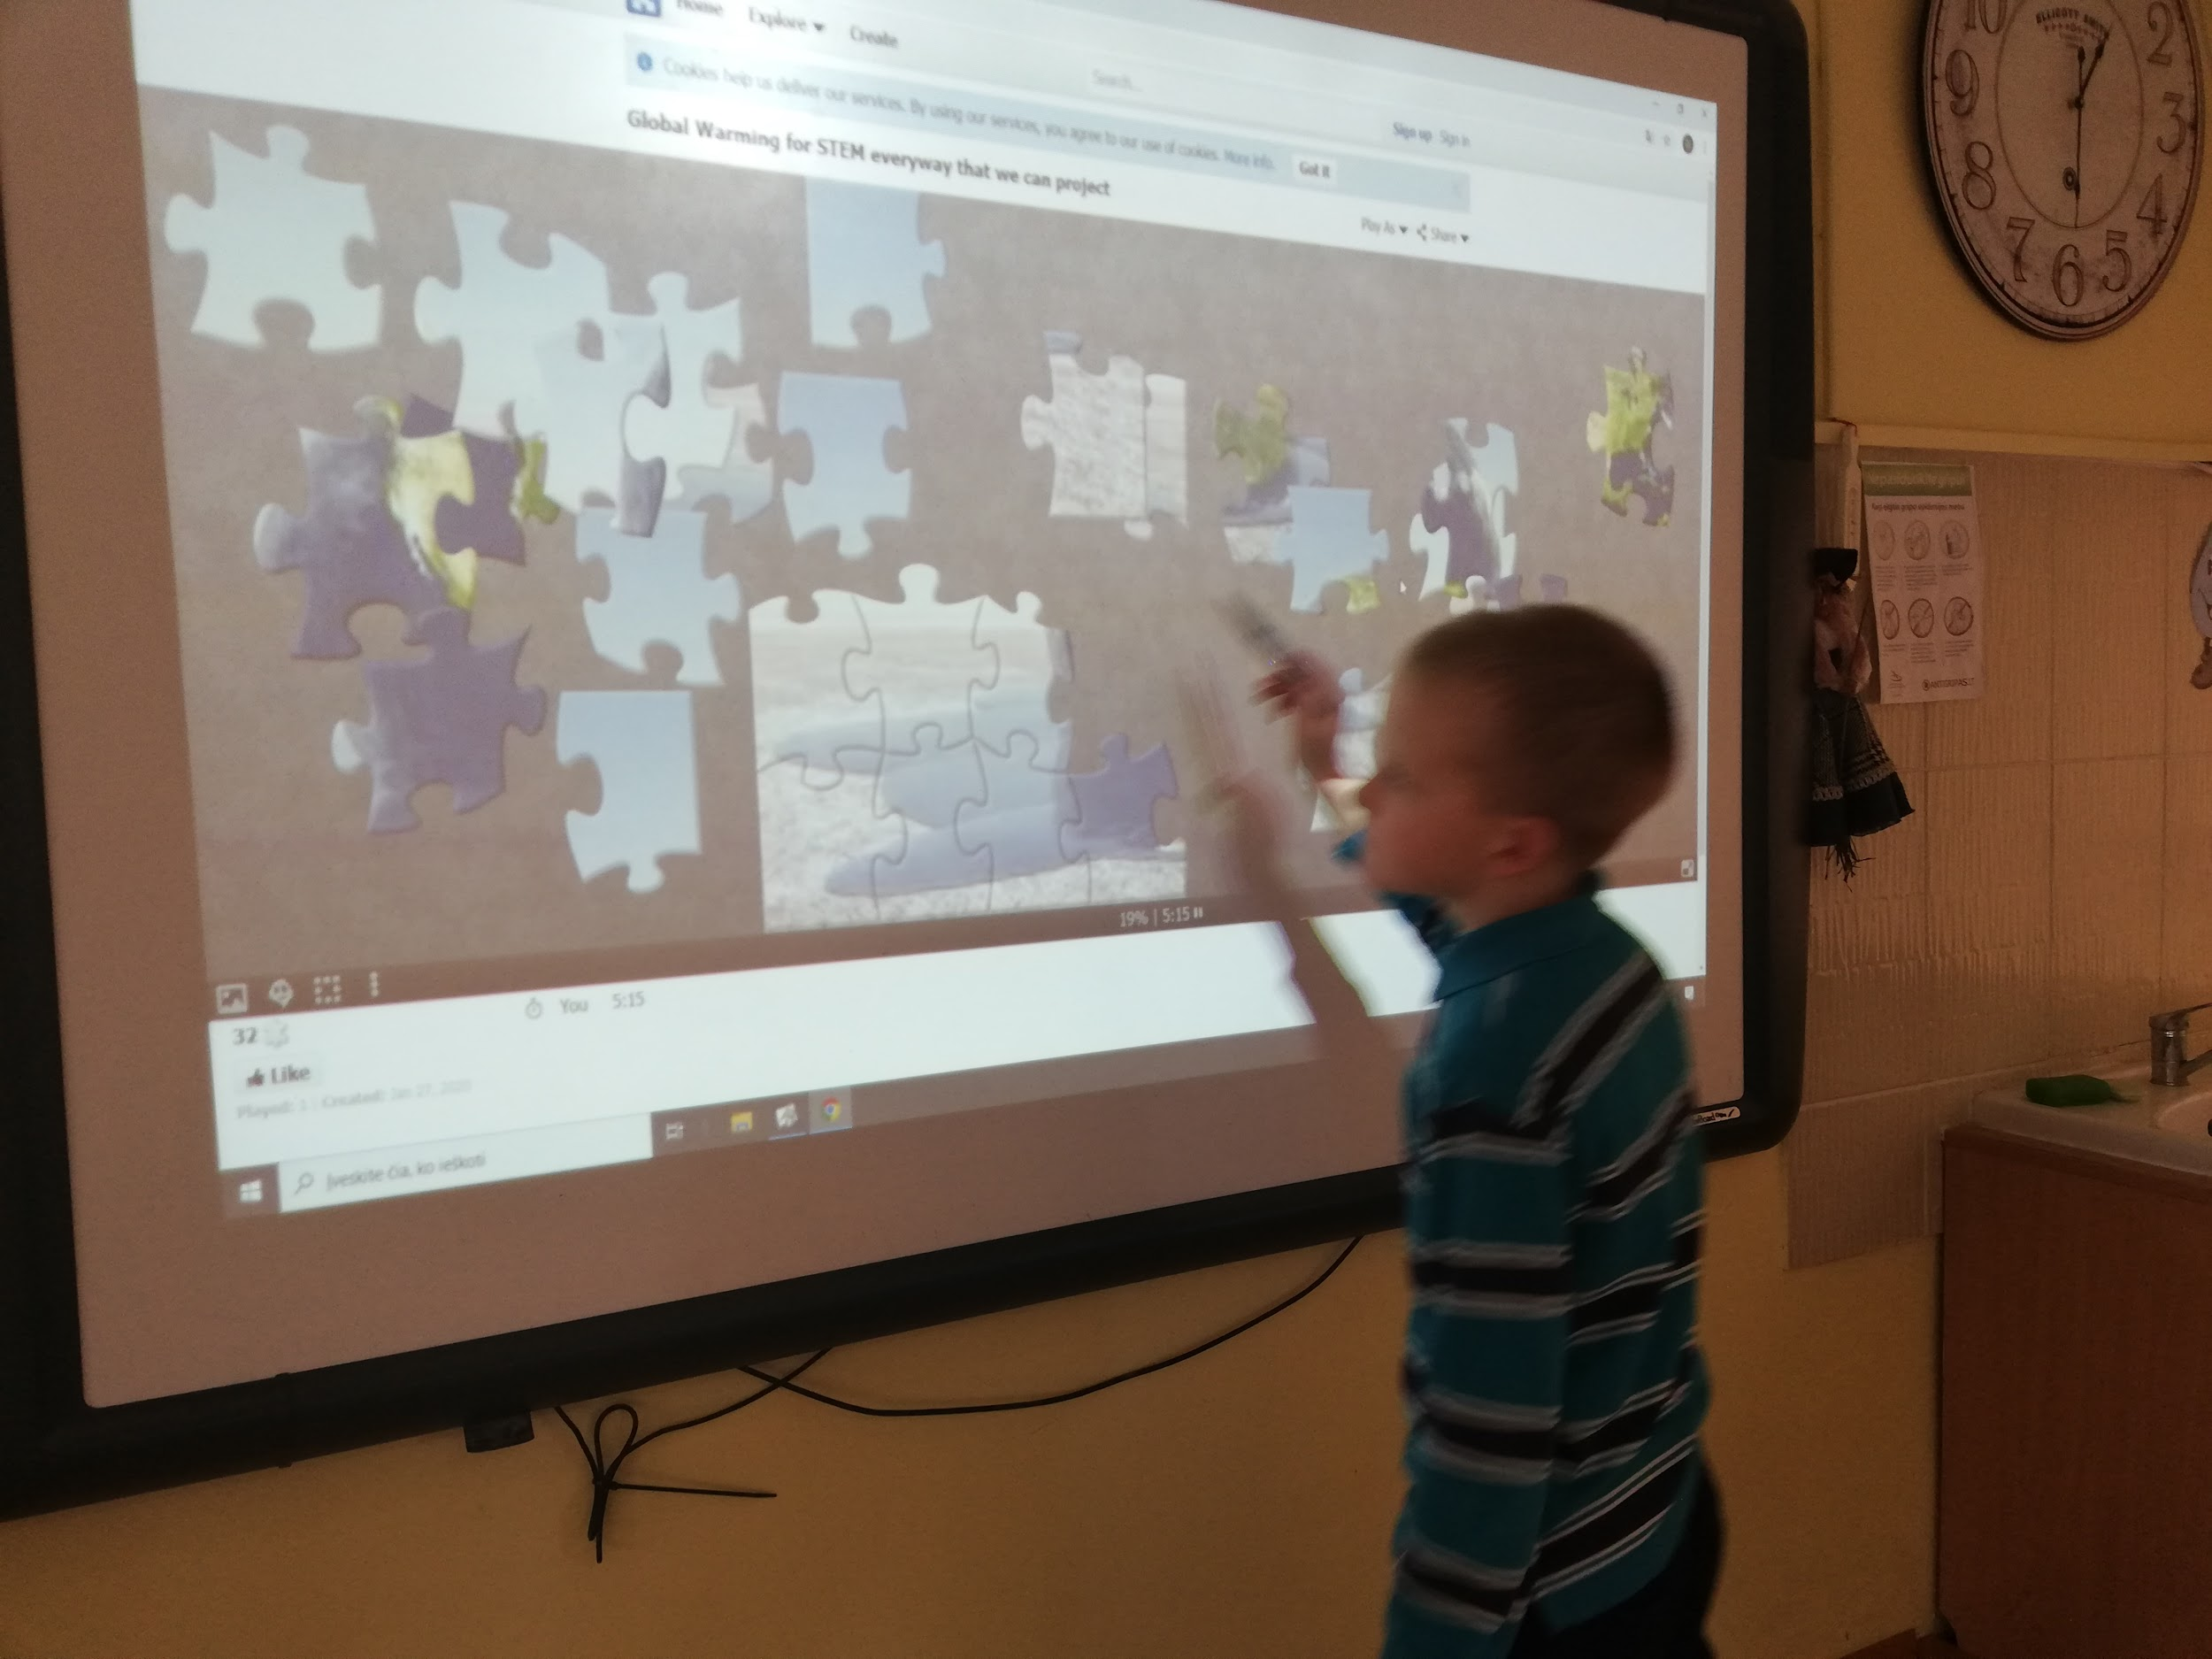
Matematikos pamoka. Dirbdame interaktyvioje lentoje. Užduotis sukurta naudojantis programa https://learningapps.org/

Slide 6
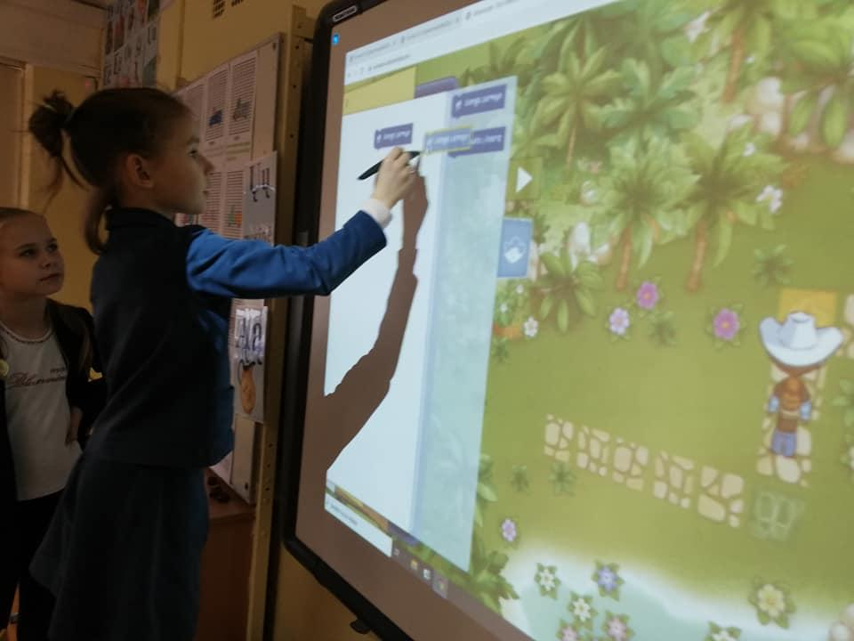
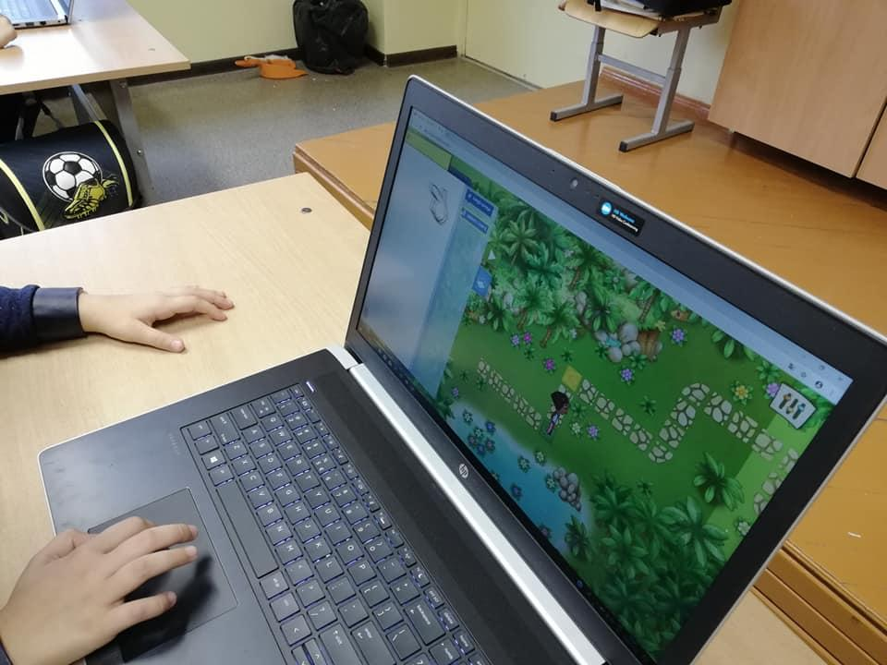
Turkijos mokyklose pradinių klasių mokiniai programuoti mokosi naudojant programą RunMarco. Su 1 bir 1a klasės mokinių komanda šią programą išbandėme neformaliojo ugdymo būrelyje „Laboratorija“. Mokiniams pavyko :)

